Slide 1

Рефакторинг кода на примере проекта “BuildComponentShop” в среде разработки Android Studio
Подготовил студент группы
750504
Тагиев В.Н

Slide 2
Android Studio
Android Studio — интегрированная среда разработки программного обеспечения для ОС Android, в частности на ЯП Java и Kotlin. Разработана компанией JetBrains.
Она предоставляет очень удобные инструменты рефакторинга.

Slide 3
Разделы :
1. Разбиение методов
2. Удаление комментариев
3. Оптимизация неиспользуемых ресурсов
4. Класс данных

Slide 4
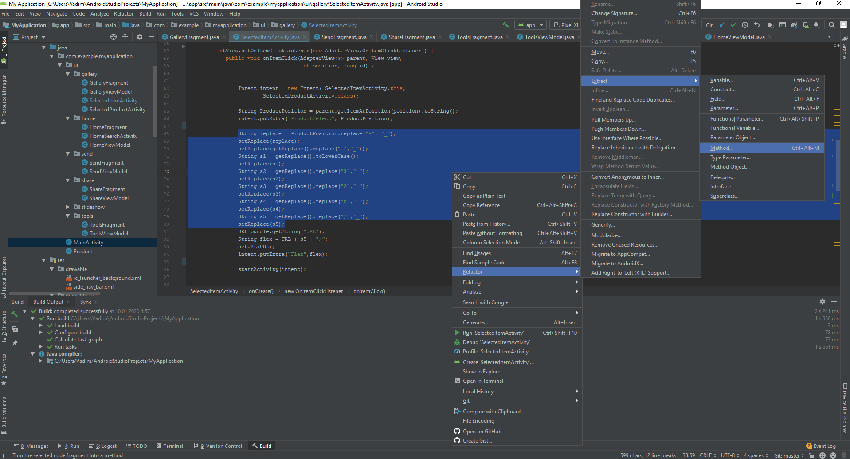
Длина метода не должна превышать 10 строк кода. Было обнаружено данное недоразумение. Android Studio имеет выделение метода – инструмент рефакторинга кода. Для того, чтоб вынести участок кода в отдельный метод, нужно его выделить, щелкнуть правой кнопкой мыши на выделение, выбрать Refactor -> Extract -> Method, либо нажать сочетание клавиш Ctrl+Alt+M.
1. Разбиение методов

Slide 5
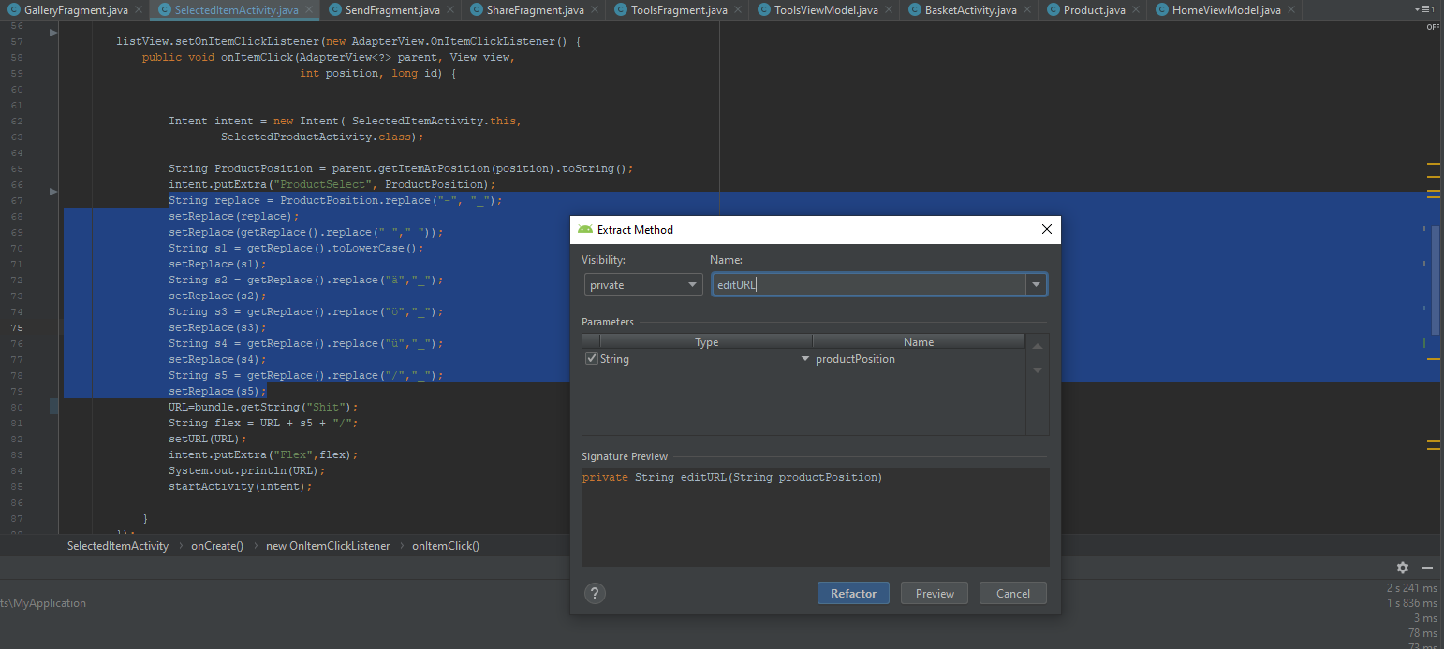
В появившемся окне необходимо выбрать модификатор доступа к новому методу, а так же ввести его название, после чего необходимо нажать на клавишу Refactor и Android Studio самостоятельно выделит новый метод. Я же остановлюсь на модификаторе доступа private, т.к данный участок кода весьма важен, а так же назову свой метод editURL.

Slide 6
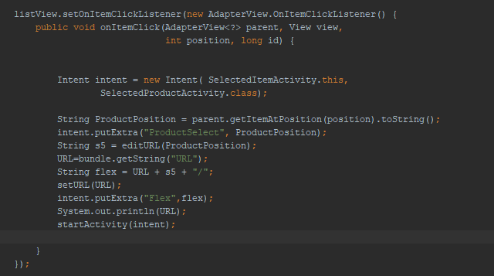
Результат предоставлен на скриншоте

Slide 7
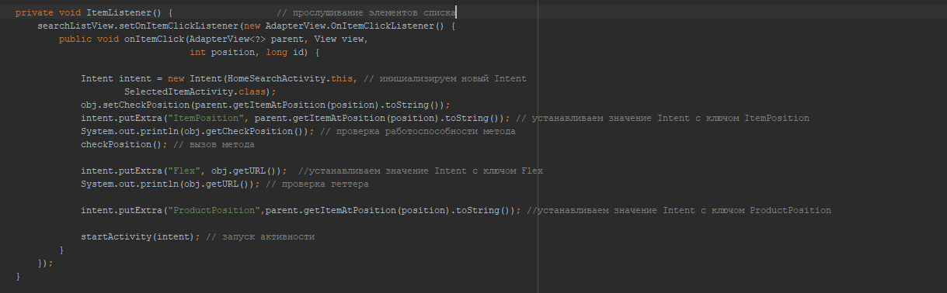
2. Удаление комментариев
Сколько-нибудь серьёзные проекты пишутся не один день, зачастую даже не одним человеком. Комментарии к коду оставляются в случае неочевидности работы метода(-ов). Идеальный комментарий к коду – адекватное название метода. Комментарии важны и нужны, но не в таком количестве, как на скриншоте ниже.

Slide 8
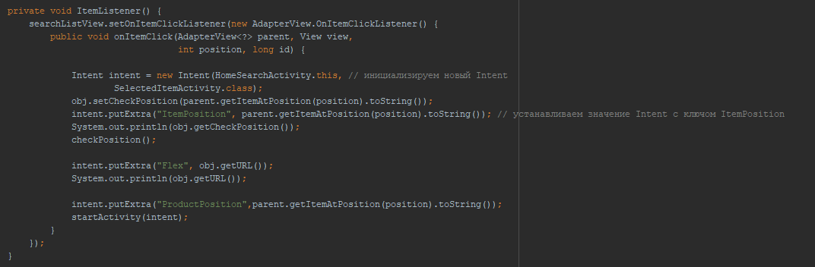
После рефакторинга кода данного метода получаем следующее :

Slide 9
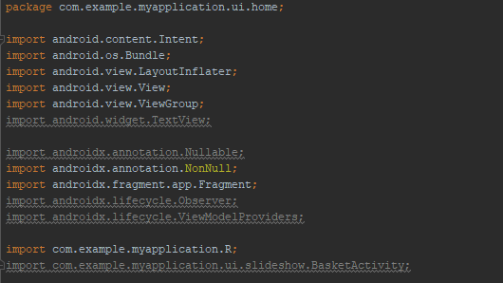
3.Оптимизация неиспользуемых ресурсов
В результате оптимизации кода, а так же его рефакторинга, остаются неиспользованные ресурсы : переменные, объекты классов, import. Неиспользованные ресурсы являются дурным тоном, от чего мы и будем избавляться . Пример прилагается ниже.

Slide 10
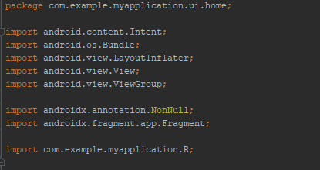
Результат предоставлен на скриншоте

Slide 11
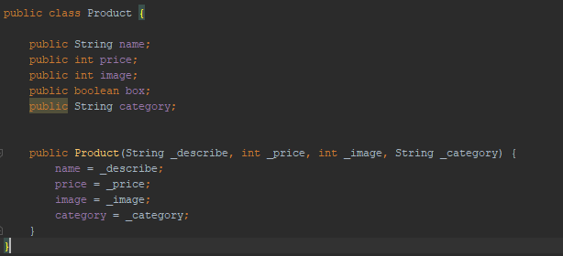
4. Класс данных
Классы данных – это классы, которые содержат только поля . Это просто контейнеры для данных, используемые другими классами. Эти классы не содержат никакой дополнительной функциональности и не могут самостоятельно работать с данными, которыми владеют. Таковой класс в проекте является класс Product. Данный класс как раз попадает под категорию класс данных.

Slide 12
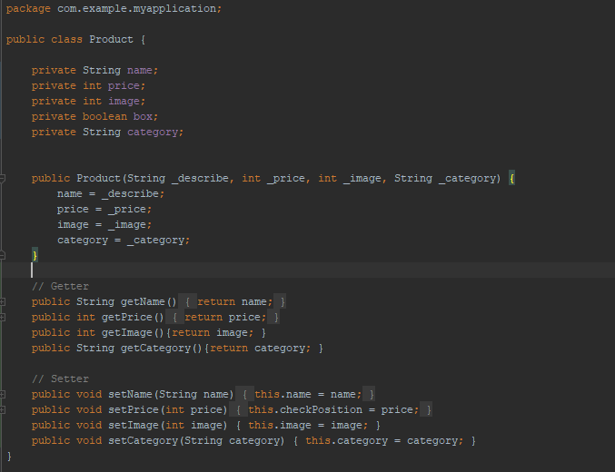
Рефакторинг данного участка кода будет заключаться в том, что сохраним инкапсуляцию и данные поля будут доступны только через специальные методы. Предлагаю рассмотреть полученные результаты.

